Slide 1
Неврозы: распространенность, причина, виды, основные принципы терапии
Выполнили:
Давыдов Л.С.
Ликин И.Р.
Мельников Р.В.

Slide 2
Распространенность
Невроз — одно из самых распространенных заболеваний в развитых странах

Slide 3
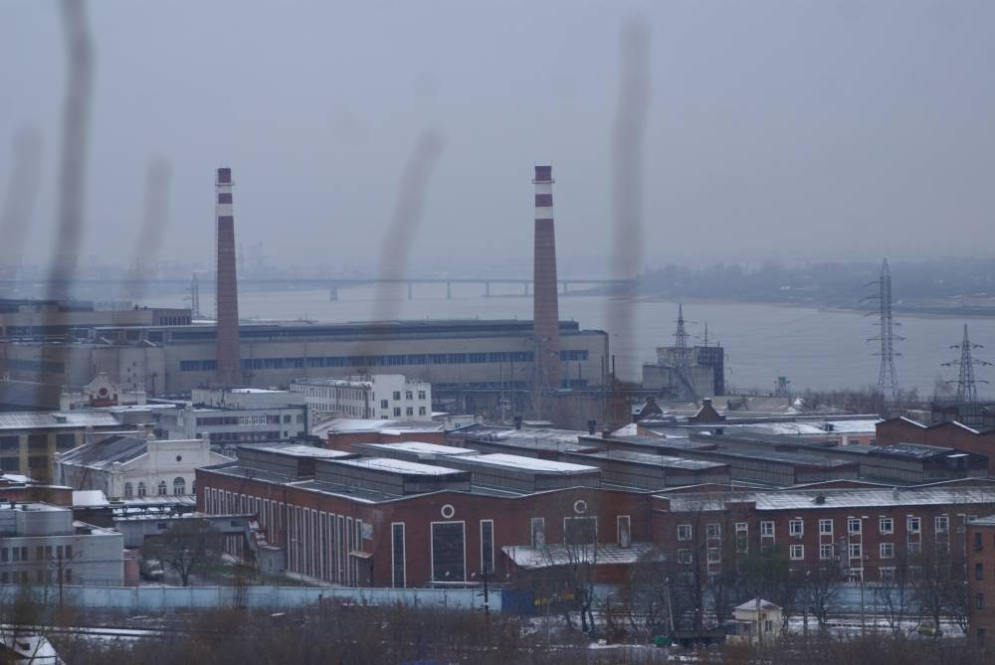
Оборотная сторона промышленного и экономического развития — ускорение ритма жизни, социальное отчуждение и нестабильная занятость.

Slide 4
ЧТО ТАКОЕ НЕВРОЗ И КАК ОН ВЫГЛЯДИТ

Slide 5
Причины и механика развития невроза

Slide 6
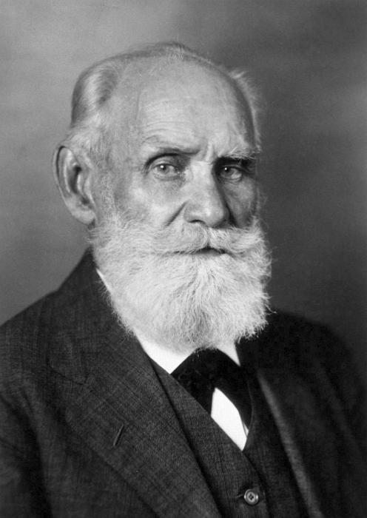
Теория И.П. Павлова

Slide 7
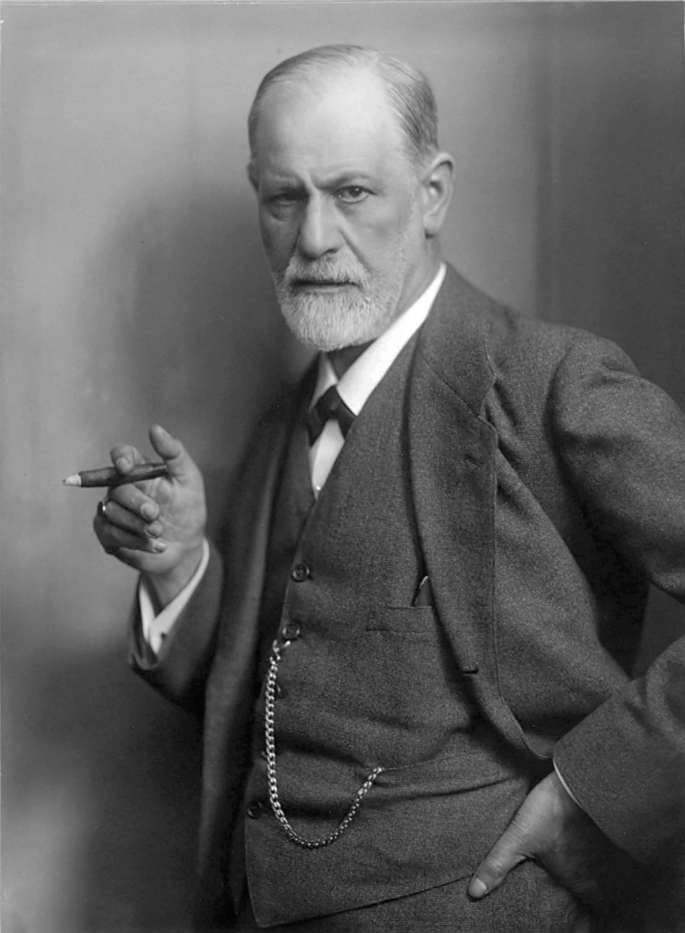
Психоаналитические теории
Теория Зигмунда Фрейда

Slide 8
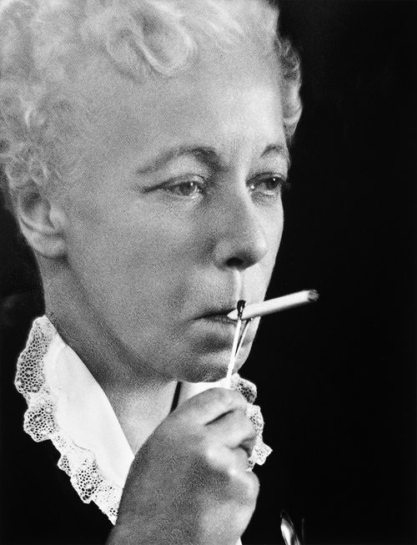
Теория Карен Хорни

Slide 9
В целом в настоящее время в качестве факторов, предрасполагающих к развитию невроза, выделяют как психологические, так и биологические факторы

Slide 10
Виды неврозов
Неврастения
Истерический невроз (истерия)
Невроз навязчивых состояний (психастения)
Фобический невроз
Ипохондрический невроз
Депрессивный невроз

Slide 11
Симптомы
Психические
Эмоциональное неблагополучие (зачастую без видимых причин).
Нерешительность.
Проблемы в общении.
Неадекватная самооценка: занижение или завышение.
Частое переживание чувства тревоги, страха
Неопределенность или противоречивость системы ценностей
Нестабильность настроения, его частая и резкая изменчивость.
Раздражительность
Высокая чувствительность к стрессам

Slide 12
Физические
Головные, сердечные боли, боли в области живота.
Часто проявляющееся чувство усталости, повышенная утомляемость, общее снижение работоспособности (см. подробнее: неврастения).
Панические атаки, головокружения и потемнения в глазах от перепадов давления.
Нарушения вестибулярного аппарата: сложность держать равновесие, головокружения.
Нарушение аппетита (переедание; недоедание; чувство голода, но быстрая насыщаемость при приёме пищи).
Нарушения сна (бессонница): плохое засыпание, раннее пробуждение, пробуждения ночью, отсутствие чувства отдыха после сна, кошмарные сновидения.
Психологическое переживание физической боли (психалгия), излишняя забота о своём здоровье вплоть до ипохондрии.
Вегетативные нарушения: потливость, сердцебиение, колебания артериального давления, нарушение работы желудка, кашель, частые позывы к мочеиспусканию, жидкий стул.
Иногда — снижение либидо и потенции.

Slide 13
Лечение

Slide 14
Виды лечения неврозов
В лечении неврозов используют психотерапию и медикаментозное лечение с помощью антидепрессантов и транквилизаторов
На данный момент существует множество направлений и методов психотерапевтической помощи
Они делятся на патогенетические (воздействующие на причины невроза и процесс его удержания в личности) и симптоматические или вспомогательные,

Slide 15
Лечение ОКР
При обсессивно-компульсивном расстройстве рекомендуется применение когнитивно-поведенческой терапии (КПТ)
Применение антидепрессантов группы СИОЗС или кломипрамина.
Кроме когнитивно-поведенческой терапии, используется психодинамическая терапия или психоанализ,

Slide 16
Лечение в КПТ

Slide 17
Лечение в психоанализе

Slide 18
Профилактика

